Slide 1



Um software para quem se importa com os animais.

Slide 2
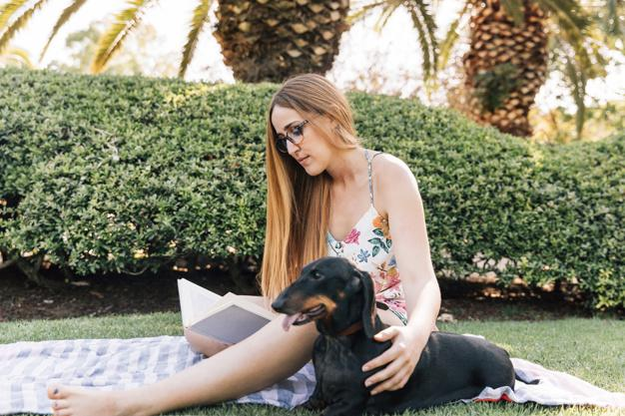

Slide 3
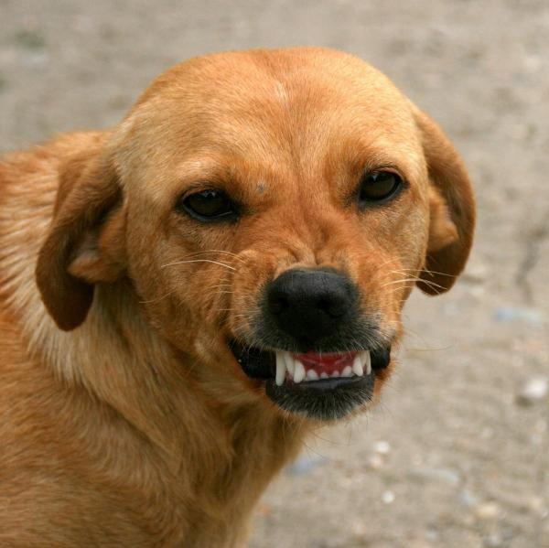

Slide 4





Slide 5





Slide 6
Como identificar se o produto é vegano?

Slide 7
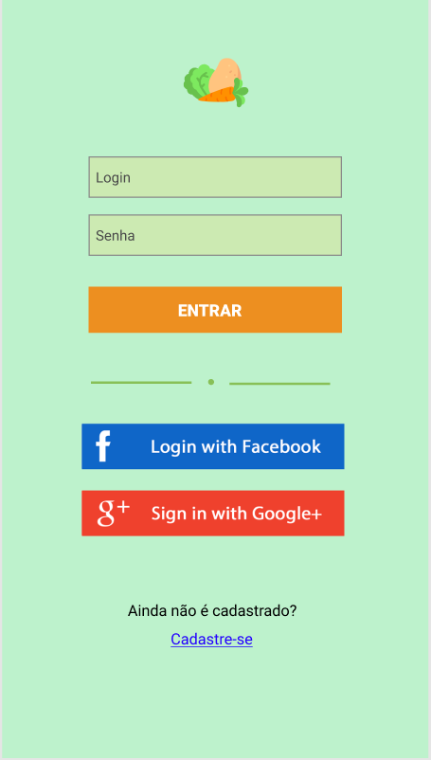
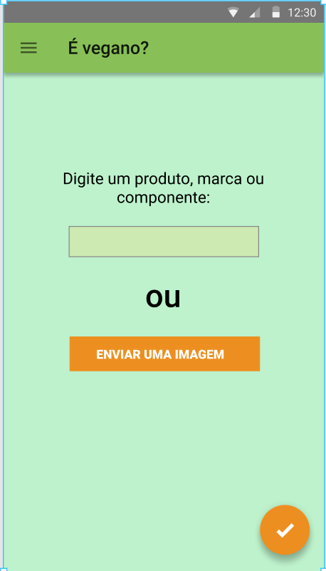


Slide 8
- Proposta Única de Valor -
"Ser um software que entregue ao público vegano um método prático de consultar quais produtos/marcas são ou não veganos e o motivo."

Slide 9
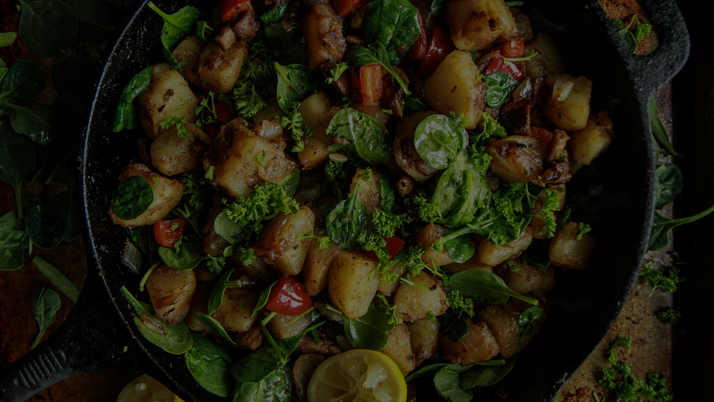
“Primeiro foi necessário civilizar o homem em relação ao próprio homem. Agora é necessário civilizar o homem em relação à natureza e aos animais.”
Victor Hugo

Slide 10




Equipe One!
Guilherme Prado
Analista de Testes
gps2@cin.ufpe.br
Monalisa Sousa
Analista de Requisitos
mmss@cin.ufpe.br
Ricarth Lima
Gerente de Projeto
rrsl@cin.ufpe.br
Warley Souza
Product Owner
wss@cin.ufpe.br

Slide 11

Obrigado!
Perguntas?
Mais informações sobre o projeto em:
http://www.equipeone.com.br/evegano/github
Você pode nos contactar em:
contato@equipeone.com.br
Equipe One!

